Slide 1
Computer Programming
Lecture1

Slide 2

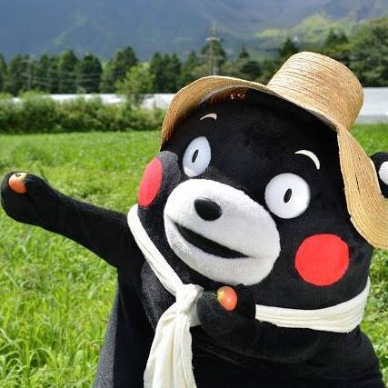
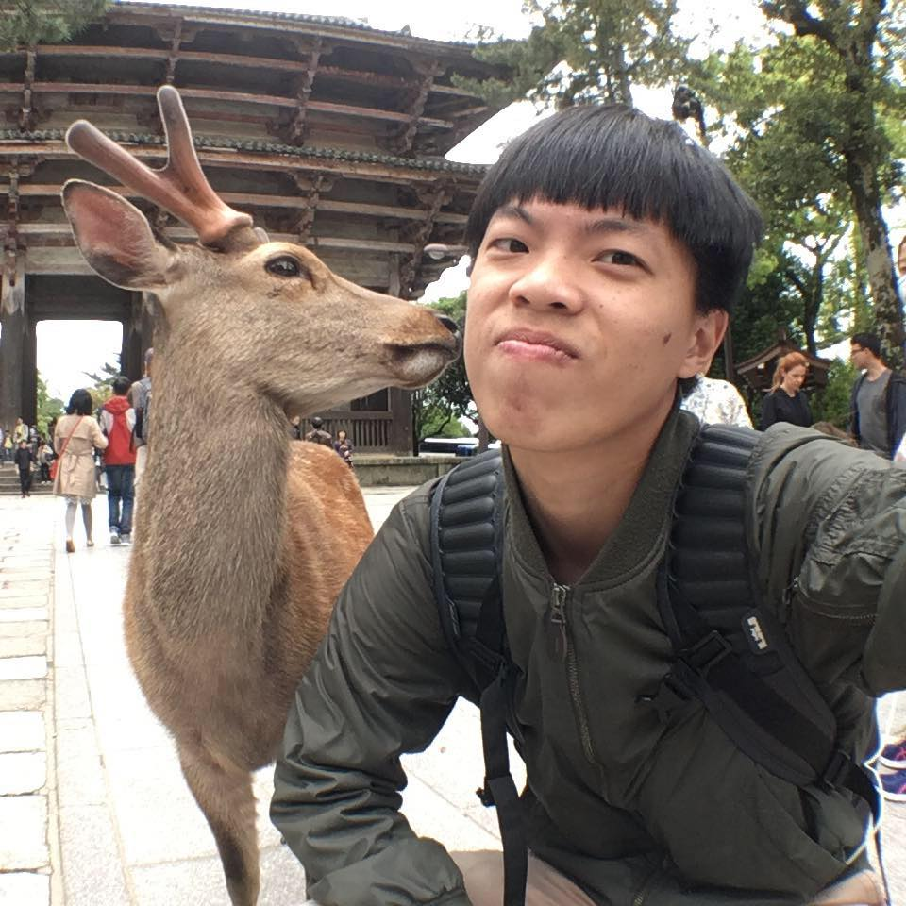

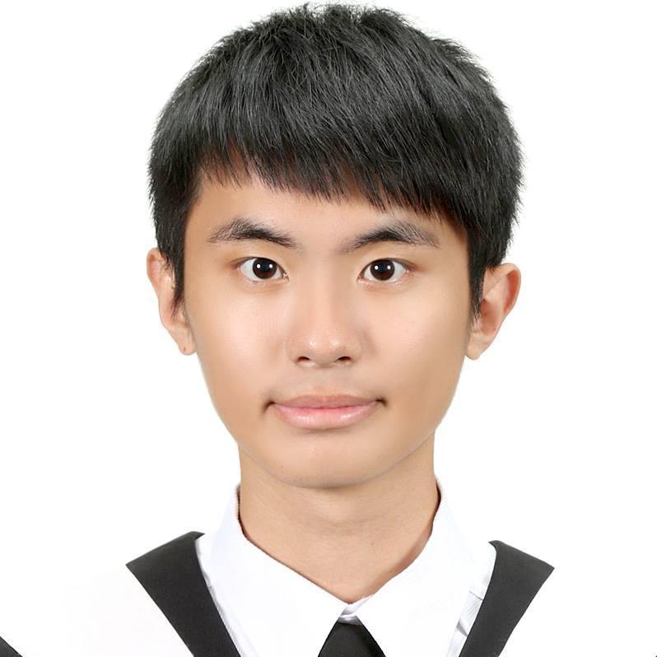

你的老師們
郭博文（博一）
黃升泰（碩二）
毛文瑞（碩二）
洪紹銘（碩一）
許貴花（碩一）
楊長舜（碩一）

Slide 3

程式語言是什麼
「語言」是人與人之間溝通的工具
日本人跟日本人透過「日文」溝通
美國人跟美國人透過「英文」溝通
誰來執行程式？
Ans : 電腦
所以說…程式語言就是與電腦溝通的語言

Slide 4


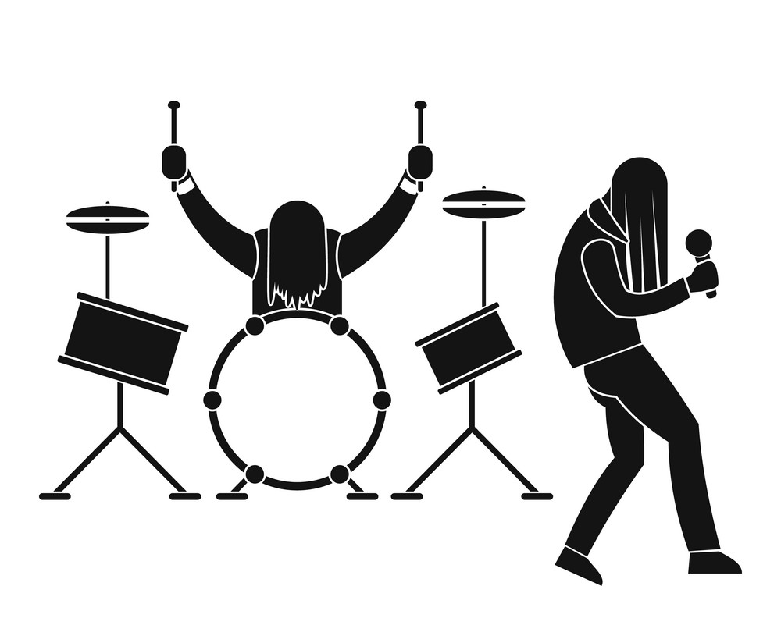



寫程式
寫程式的意思就是將你想交代給電腦的任務，透過程式語言描述清楚，請電腦去執行。
舉個例子

Slide 5
程式語言有哪些
很多…
例如：C、C++、Java、R、JavaScript、Python、PHP…
高階語言 vs 低階語言
直譯式語言 vs 編譯式語言
我們學哪個？
Ans : Python

Slide 6
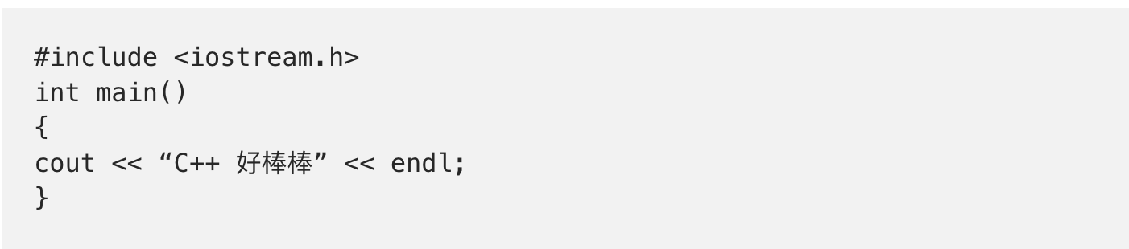
Why python?
好理解
因為 Python 的程式語法設計的非常簡潔，讓讀 Python 所寫的程式碼就像在讀英文一樣的直觀。
VS

Slide 7
Why python?
好偷懶
Python 希望讓你需要打的字越少越好。
VS

Slide 8
Why python?
好作弊
Python 有很多好用的工具，讓你可以把需要複雜的程式碼才能完成的功能像作弊般用幾行簡單程式碼就能輕鬆解決。

Slide 9
Shall we start?

Slide 10
Python 環境建置
安裝 Anaconda
安裝 python
怎麼開始寫 python?
記事本
Sublime
Jupyter Notebook
Cmd / Terminal
很多很多

Slide 11
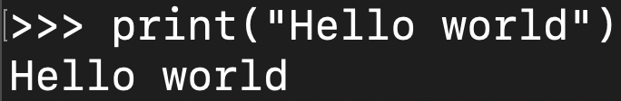
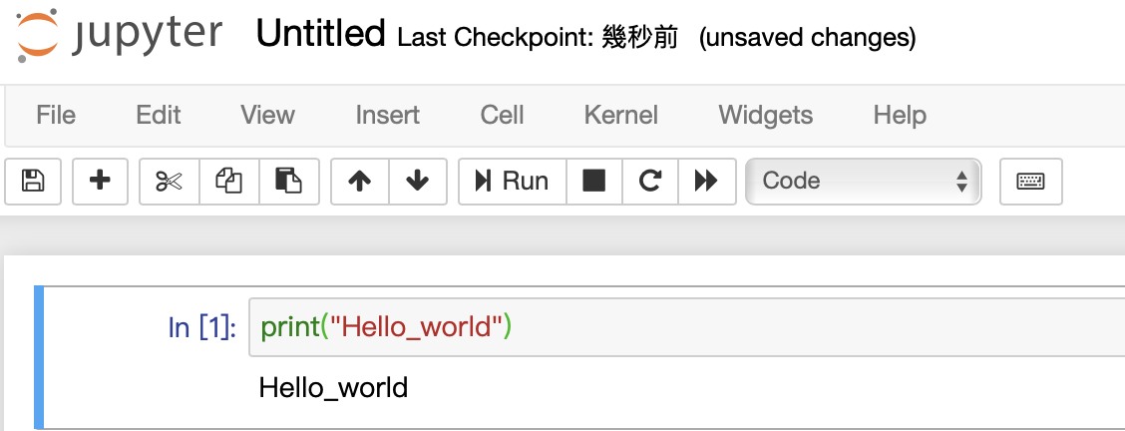
向這個世界說聲哈囉吧！
在 cmd / Terminal 中直接寫 code
在 cmd / Terminal 中執行 .py檔
在 Jupyter 上寫 code
你的 code
你的 code 的執行結果

Slide 12
有沒有 fu 了？
要進入正題了哦 :D

Slide 13
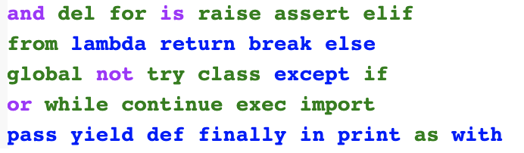
基本觀念
變數（variable）：在程式設計中，所有物件都會被電腦儲存在一個記憶體空間裡，為了方便使用者去操作，我們會將該物件取名字，並且將它視為一個變數。
變數命名規則：
變數的名字必須從字母(letter)或是底線(underscore _)開始
只能包含字母、數字跟底線
大小寫有別
保留字（Reserved words）

Slide 14
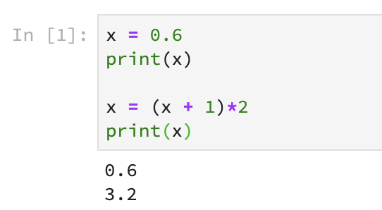
基本觀念
賦值（Assignment）：它的作用是將其右邊的值指派給符號左邊的物件（變數），符號是 =

Slide 15
基本觀念
註解：透過 # 來產生註解
變數型態：在 python 的世界不需要事先指定變數的變數型態（在C 語言就需要），基本的變數型態有下列這些：
整數（int）
浮點數（float）
文字（str）
布林（bool）
可以用 type() 來查看變數的型態

Slide 16
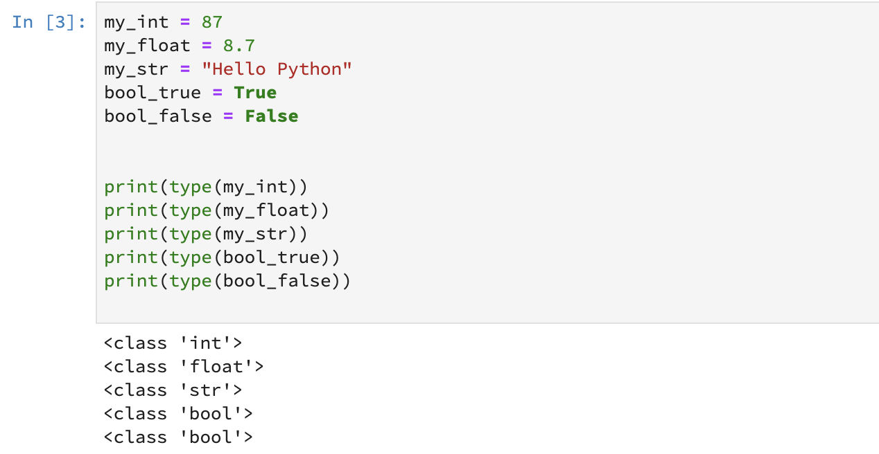
基本觀念

Slide 17
基本觀念
運算子
+：加
-：減
*：乘
/：除
**：次方
%：餘
//：商
運算順序為次方優先，先乘除後加減，如果有括弧則括弧優先
運算子左右若一邊是整數另一邊是浮點數，結果會是浮點數，float 的位階高於 integer

Slide 18
你的時間！
我想要…
一個變數儲存身高
一個變數儲存體重
一個變數儲存BMI
請計算你的BMI值，然後把它印(print)出來～
BMI = 體重/身高(m)的平方

